Slide 1
第3章 我的第一个爬虫程序
3.1 Python第三方库 3.2 爬虫三大库 3.3 综合示例（一）——爬取北京地 区短租房信息 3.4 综合示例（二）——爬取酷狗 top500

Slide 2
3.1 Python第三方库
3.1.1 Python第三方库的概念
3.1.2 Python第三方库的安装方法
3.1.3 Python第三方库的使用方法

Slide 3
3.1.1 Python第三方库的概念
Python之所以强大并逐渐流行起来，一部分原因要归功于Python强大的第三方库。这样用户就不用了解底层的思想，用最少的代码写出最多的功能。
没使用第三库的话，用户就得从原始材料开始，一步步制造下去，一个车轮子都不知道要造多久呢？而使用第三方库就不一样，车轮子和车身都已经制造好了，拼接一下就可以使用了（有些车直接就给用户了）。这种拿来即用的就是Python第三方库

Slide 4
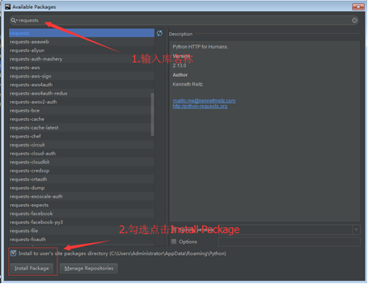
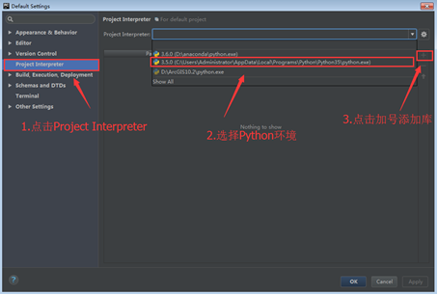
3.1.2 Python第三方库的安装方法
1.在PyCharm中安装
（1）打开PyCharm，在菜单栏中选择：File > Defalut Settings。
（2）单击左侧Project Interpreter选项，在窗口右方选择Python环境。
（3）单击“+”号按钮添加第三方库。
（4）输入第三方库名称，选中需下载的库。
（5）勾选Install to users site复选框，然后单击Install Package按钮。操作过程如图。

Slide 5
2.在pip中安装
在安装Python后，pip也会同时进行安装，我们可以在命令行cmd中输入：
pip --version
如果出现下面提示，则表示pip成功安装：
pip 9.0.1 from D:\anaconda\lib\site-packages (python 3.6)
在pip成功安装之后，在命令行cmd中输入以下代码即可下载第三方库：
pip3 install packagename
#packagename为安装库的名称，在这里输入pip3 install beautifulsoup4即可下载beautifulsoup4库了。
注意：如果为Python2，pip3改为pip
安装完后有提示：
Successfully installed packagename

Slide 6
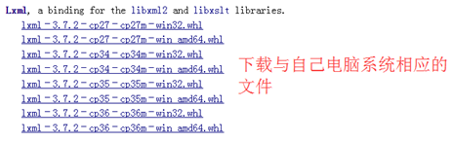
3.下载whl文件
有时候前二者方法安装会出现问题，可能是由于网络原因，也可能是包的依赖关系而引起的的，这时候就需要手动安装，这种方法最稳妥。
（1）进入http://www.lfd.uci.edu/~gohlke/pythonlibs/，搜索lxml库，点击下载到本地，如图所示。
（2）到命令行输入：
pip3 install wheel
（3）等待执行完成，成功后在命令行输入：
cd D:\python\ku
#后面为下载whl文件的路径
（4）最后，在命令行输入：
pip3 install lxml-3.7.2-cp35-cp35m-win_amd64.whl
# lxml-3.7.2-cp35-cp35m-win_amd64.whl是你下载的文件的完整路径名
这样就可以下载库到本地了，通过whl文件，可以自动安装依赖的包。

Slide 7
3.1.3 Python第三方库的使用方法
当成功安装Python第三方库后，就可通过下面方法导入并使用第三方库了：
import xxxx
#xxxx为导入的库名，例如import requests
注意：导入BeautifulSoup库的写法为：from bs4 import BeautifulSoup。

Slide 8
3.2 爬虫三大库
3.2.1 Requests库
3.2.2 BeautifulSoup库
3.2.3 Lxml库

Slide 9
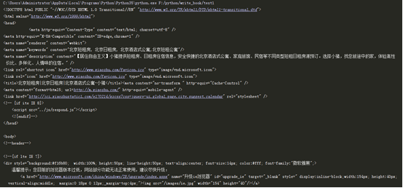
3.2.1 Requests库
Requests库官方文档指出：让HTTP服务人类。细心的读者就会发现，Requests库的作用就是请求网站获取网页数据的。让我们从简单的实例开始，讲解Requests库的使用方法。
import requests
res = requests.get('http://bj.xiaozhu.com/')#网站为小猪短租网北京地区网址
print(res)
#pycharm中返回结果为<Response [200]>，说明请求网址成功，若为404,400则请求网址失败。
print(res.text)
#pycharm部分结果如图

Slide 10
3.2.2 BeautifulSoup库
BeautifulSoup库是一个非常流行的Python模块。通过BeautifulSoup库可以轻松的解析Requests库请求的网页，并把网页源代码解析为Soup文档，以便过滤提取数据。
import requests from bs4 import BeautifulSoup headers = { 'User-Agent':'Mozilla/5.0 (Windows NT 6.1; WOW64) AppleWebKit/537.36 (KHTML, like Gecko) Chrome/53.0.2785.143 Safari/537.36' } res = requests.get('http://bj.xiaozhu.com/',headers=headers) soup = BeautifulSoup(res.text,'html.parser') #对返回的结果进行解析 print(soup.prettify())

Slide 11
3.2.3 Lxml库
Lxml库是基于libxm12这一个XML解析库的Python封装。该模块使用C语言编写，解析速度比BeautifulSoup更快，具体的使用方法在之后的章节中讲解。

Slide 12
3.3 综合示例（一）——爬取北京地区短租房信息
3.3.1 爬虫思路分析
3.3.2 爬虫代码及分析

Slide 13
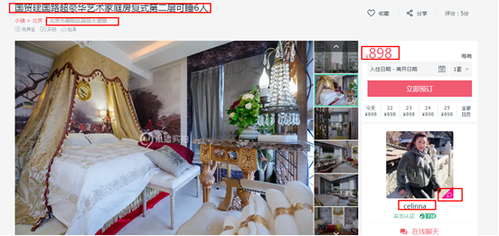
3.3.1 爬虫思路分析
（1）爬取小猪短租北京地区短租房13页的信息，通过手动浏览，以下为前四页的网址：
http://bj.xiaozhu.com/
http://bj.xiaozhu.com/search-duanzufang-p2-0/
http://bj.xiaozhu.com/search-duanzufang-p3-0/
http://bj.xiaozhu.com/search-duanzufang-p4-0/
只需更改p后面的数字即可，以此来构造出13页的网址。
（2）本次爬虫在详细页中进行，故先需爬取进入详细页的网址链接，进而爬取数据。
（3）需要爬取的信息有：
标题、地址、价格、房东名称、
房东性别已经房东头像的链接，
如图所示。

Slide 14
3.3.2 爬虫代码及分析
代码如下：
01 from bs4 import BeautifulSoup
02 import requests
03 import time #导入相应的库文件
04
05 headers = {
06 'User-Agent':'Mozilla/5.0 (Windows NT 6.1; WOW64) AppleWebKit/537.36 (KHTML, like 07 Gecko) Chrome/53.0.2785.143 Safari/537.36'
08 } #加入请求头
09
10 def judgment_sex(class_name): #定义判断用户性别的函数
11 if class_name == ['member_ico1']:
12 return '女'

Slide 15
13 else:
14 return '男'
15
16 def get_links(url): #定义获取详细页url的函数
17 wb_data = requests.get(url,headers=headers)
18 soup = BeautifulSoup(wb_data.text,'lxml')
19 links = soup.select('#page_list > ul > li > a') #links为url列表
20 for link in links:
21 href = link.get("href")
22 get_info(href) #循环出的url，依次调用get_info函数
23
24 def get_info(url): #定义获取网页信息的函数

Slide 16
25 wb_data = requests.get(url,headers=headers)
26 soup = BeautifulSoup(wb_data.text,'lxml')
27 tittles = soup.select('div.pho_info > h4')
28 addresses = soup.select('span.pr5')
29 prices = soup.select('#pricePart > div.day_l > span')
30 imgs = soup.select('#floatRightBox > div.js_box.clearfix > div.member_pic > a > img')
31 names = soup.select('#floatRightBox > div.js_box.clearfix > div.w_240 > h6 > a')
32 sexs = soup.select('#floatRightBox > div.js_box.clearfix > div.member_pic > div')
33 for tittle, address, price, img, name, sex in zip(tittles,addresses,prices,imgs,names,sexs):
34 data = {
35 'tittle':tittle.get_text().strip(),
36 'address':address.get_text().strip(),
37 'price':price.get_text(),
38 'img':img.get("src"),
39 'name':name.get_text(),
40 'sex':judgment_sex(sex.get("class"))
41 }

Slide 17
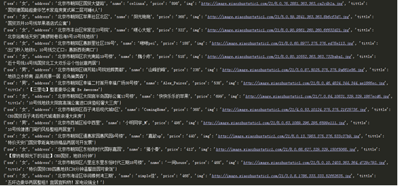
42 print(data) #获取信息并通过字典的信息打印
43
44 if __name__ == '__main__': #为程序的主入口
45 urls = ['http://bj.xiaozhu.com/search-duanzufang-p{}-0/'.format(number) for number in 46 range(1,14)] #构造多页url
47 for single_url in urls:
48 get_links(single_url) #循环调用get_links函数
49 time.sleep(2) #睡眠2秒
运行的部分结果如图所示。

Slide 18
代码分析：
（1）1~3行
导入程序需要的库，Requests库用于请求网页获取网页数据。BeautifulSoup用于解析网页数据。time库的sleep()方法可以让程序暂停。
（2）5~8行
通过Chrome浏览器的开发者工具，复制User-Agent，用于伪装为浏览器，便于爬虫的稳定性。
（3）16~22行
定义了get_links()函数，用于获取进入详细页的链接。
（4）24~42行
定义get_info()函数，用于获取网页信息并输出信息。
（5）10~14行
定义judgment_sex()函数，用于判断房东的性别。
10 def judgment_sex(class_name):
11 if class_name == ['member_ico1']:
12 return '女'
13 else:
14 return '男'
（6）44~49行
为程序的主入口。

Slide 19
3.4 综合示例（二）——爬取酷狗top500
3.4.1 爬虫思路分析
3.4.2 爬虫代码及分析

Slide 20
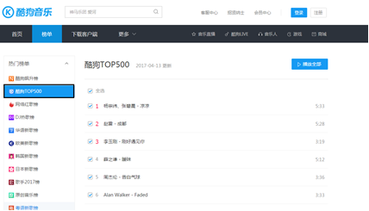
3.4.1 爬虫思路分析
（1）爬取的内容为酷狗榜单中酷狗top500的音乐信息，如图所示。
（2）网页版酷狗不能手动翻页，进行下一步的浏览。但通过观察第一页的URL：
http://www.kugou.com/yy/rank/home/1-8888.html
这里尝试把数字1换为数字2，进行浏览，恰好返回的是第2页的信息（下图）。进行多次尝试，发现更换不同数字即为不同页面，故只需更改home/后面的数字即可。由于每页显示的为22首歌曲，所以总共需要23个URL。

Slide 21
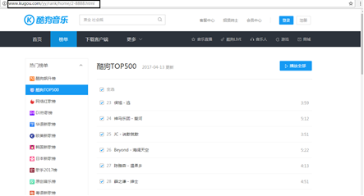
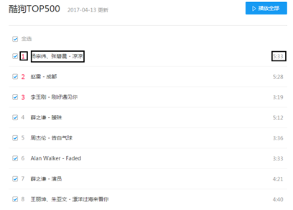
（3）需要爬取的信息有：排名情况、歌手、歌曲名和歌曲时间，如下图所示。

Slide 22
3.4.2 爬虫代码及分析
代码如下：
01 import requests
02 from bs4 import BeautifulSoup
03 import time #导入相应的库文件
04
05 headers = {
06 'User-Agent':'Mozilla/5.0 (Windows NT 6.1; WOW64) AppleWebKit/537.36 (KHTML, like 07 Gecko) Chrome/56.0.2924.87 Safari/537.36'
08 } #加入请求头
09
10 def get_info(url): #定义获取信息的函数
11 wb_data = requests.get(url,headers=headers)
12 soup = BeautifulSoup(wb_data.text,'lxml')

Slide 23
13 ranks = soup.select('span.pc_temp_num')
14 titles = soup.select('div.pc_temp_songlist > ul > li > a')
15 times = soup.select('span.pc_temp_tips_r > span')
16 for rank,title,time in zip(ranks,titles,times):
17 data = {
18 'rank':rank.get_text().strip(),
19 'singer':title.get_text().split('-')[0],
20 'song':title.get_text().split('-')[0], #通过split获取歌手和歌曲信息
21 'time':time.get_text().strip()
22 }
23 print(data) 获取爬虫信息并按字典格式打印
24
25 if __name__ == '__main__': #程序主入口
26 urls = ['http://www.kugou.com/yy/rank/home/{}-8888.html'.format(str(i)) for i in 27 range(1,24)] #构造多页url
28 for url in urls:
29 get_info(url) #循环调用get_info函数
time.sleep(1) #睡眠1秒

Slide 24
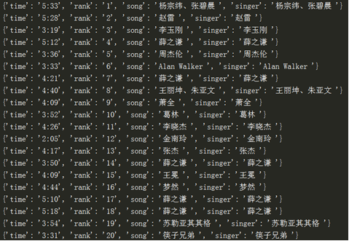
运行的部分结果如图所示。
代码分析：
（1）1~3行
导入程序需要的库，
Requests库用于请求网页
获取网页数据。
BeautifulSoup用于解析网
页数据。time库的sleep()
方法可以让程序暂停。
（2）5~8行
通过Chrome浏览器的开发者工具，复制User-Agent，用于伪装为浏览器，便于爬虫的稳定性。
（3）10~23行
定义get_info()函数，用于获取网页信息并输出信息。
（4）25~29行
为程序的主入口。

